Slide 1

标准成本的闭环管理
造纸板块
山鹰国际控股股份公司/造纸事业部
2025.04

Slide 2
标准成本定义
实际成本 = 实际价格 X 实际耗用 VS 标准成本 = 标准价格 X 标准耗用
运营评价指标
(实际耗用 – 标准耗用) X 实际价格
价格评价指标
(实际价格 – 标准价格) X 标准单耗
A
B
运营管理中心
财务部

Slide 3
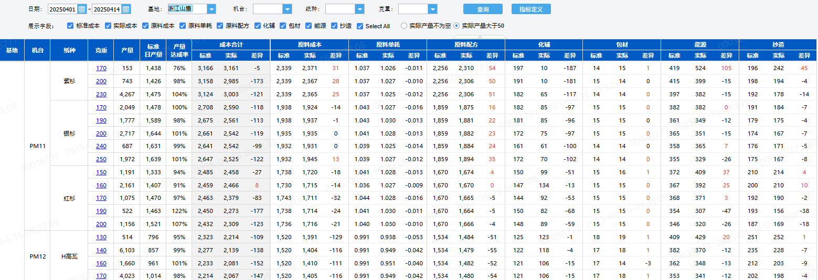
标准成本分析与跟踪 – 造纸生产
造纸的标准成本分析关注配方优化，料耗，化辅消耗，水电汽消耗，包材消耗和抄造成本差异
具体分析颗粒度细化到机台+产品+克重，更新周期为每天

Slide 4
标准成本分析与跟踪 – 热电/污水
电成本关注自供电成本（供电标煤耗，人工，维修，其他）和外购电成本（避峰就谷）差异分析
汽成本关注供气标煤耗，维修，人工和折旧差异分析。
污水成本关注化辅，电耗，维修，制造，折旧，人工的差异分析。
具体分析颗粒度到基地，更新周期为每月。
基地 | 综合电成本 |  |  |  | 燃煤自发电 |  |  |  |  |  |  |  |  |  | 网购电
 | 成本合计 |  |  |  | 成本合计 |  | 煤成本 |  | 归电折旧费用 |  | 归电维修费 |  | 归电人工费用 |  | 成本合计
 | 标准 | 实际 | 差异 | 标准/实际 | 标准 | 实际 | 标准 | 实际 | 标准 | 实际 | 标准 | 实际 | 标准 | 实际 | 标准 | 实际
安徽 | 0.354 | 0.346 | 0.008 | 102.2% | 0.316 | 0.288 | 0.238 | 0.236 | 0.029 | 0.027 | 0.007 | 0.007 | 0.015 | 0.014 | 0.502 | 0.533
浙江 | 0.429 | 0.413 | 0.016 | 103.9% | 0.306 | 0.317 | 0.247 | 0.267 | 0.026 | 0.025 | 0.006 | 0.006 | 0.012 | 0.011 | 0.603 | 0.526
电
基地 | 汽成本合计 |  |  |  | 汽-煤成本 |  | 归热折旧费用 |  | 归热维修费 |  | 归热人工费用
 | 标准 | 实际 | 差异 | 标准/实际 | 标准 | 实际 | 标准 | 实际 | 标准 | 实际 | 标准 | 实际
安徽 | 121.8 | 121.4 | 0.4 | 100.3% | 97.6 | 98.7 | 10.5 | 9.8 | 2.6 | 2.6 | 5.4 | 5.0
浙江 | 119.8 | 120.4 | -0.6 | 99.5% | 95.4 | 98.4 | 9.7 | 9.4 | 2.2 | 2.1 | 4.6 | 4.3
汽
 | 成本合计（元/吨纸） |  |  | 化辅 |  | 电耗 |  | 维修 |  | 制造 |  | 折旧 |  | 人工 |  | 排污
基地 | 标准 | 实际 | 差异 | 标准 | 实际 | 标准 | 实际 | 标准 | 实际 | 标准 | 实际 | 标准 | 实际 | 标准 | 实际 | 实际
安徽 | 25.91 | 25.79 | -0.12 | 9.00 | 9.78 | 4.49 | 4.18 | 2.82 | 2.68 | 0.26 | 0.05 | 6.86 | 6.86 | 2.48 | 2.24 | 0.00
浙江 | 41.52 | 39.73 | -1.79 | 3.97 | 3.87 | 8.71 | 6.97 | 2.05 | 2.23 | 0.04 | 0.02 | 12.13 | 12.13 | 1.42 | 1.32 | 13.19
水

Slide 5
标准成本分析与跟踪 – 价格评价指标
价格评价差异主要为原料价格差异和煤炭价格差异分析
标准价由每月产业策略上制定，月度回顾
安徽 |  |  |  |  | 浙江
项目 | 实际 | 标准 | 差异 | 影响吨纸 | 实际 | 标准 | 差异 | 影响吨纸
木浆单价 | 4,543 | 4,794 | -251 | -15 | 4,274 | 4,237 | 37 | 1
纯废纸浆单价 | 2,088 | 1,956 | 133 | 17 | 2,040 | 2,108 | -68 | -4
纤维(或其他)单价 | 792 | 800 | -8 | 0 | 814 | 829 | -15 | 0
国废单价 | 1,548 | 1,520 | 28 | 24 | 1,559 | 1,552 | 7 | 6
煤炭入库价
煤炭出库价

Slide 6

标准成本闭环管理机制
标准耗用
事业部基于预算和历史数据统筹制定，原则上季度调整。如遇技改/精益改善等对耗用影响极大的情况下及时调整。
标准价格
每月产业策略会制定下月的标准价格（国废，煤炭）
标准制定
分析
开发了标准的标准成本分析BI系统，每日更新。
后续上线日成本分析报表和各基地成本对标报表。
各基地根据系统数据开展差异分析，并提出整改方案。
评价
整改
基地作为整改主体开展分析，并制定整改举措。制定整改责任人和整改时间，并进行跟踪。
经营分析会上月度汇报整改进展及整改方案。
事业部在周产销会和产业策略会和经分会上对标准成本的差异进行通报对标。
标准成本作为劳动竞赛的主要评价指标进行对标和激励

Slide 7
标准成本的应用
应用领域 | 应用内容 | 周期
精益生产 | 基地每周协同会上对成本差异进行分析。 | 每周
销售考核 | 销售考核以标准成本作为毛利核算的基础。 | 每月
排产优化 | 各基地基于标准成本测算日边际，优化排产。 | 每周
劳动竞赛 | 标准成本作为劳动竞赛的核心指标进行对标评比。 | 每季度

Slide 8
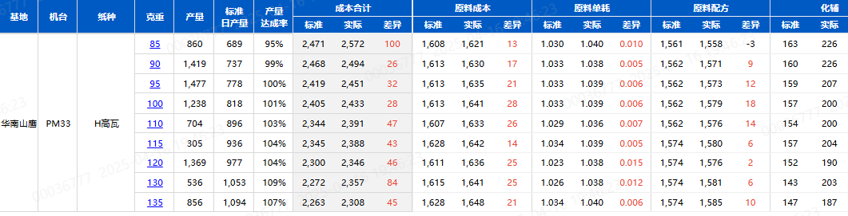
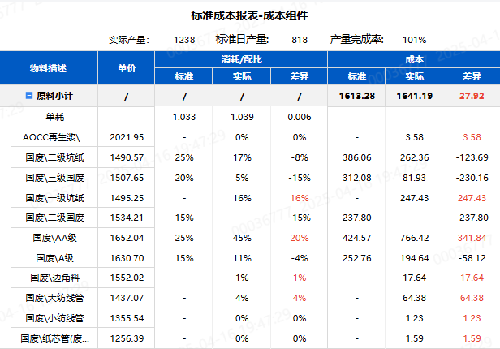
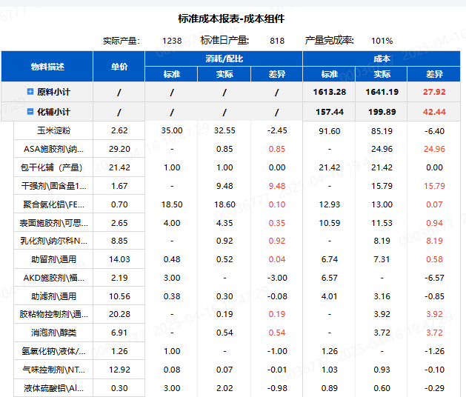
标准成本闭环管理案例
关注到H高瓦100g超标准成本28元
打开明细分析原料成本增加28元，华府成本增加42元。
原料料耗上升6公斤，配比中AA比例上升导致结构成本增加。
化辅增加是因为包干改单采，同时基地3月份按雨季指标控制，化学品增加。
基地制定详细分析和整改方案

Slide 9
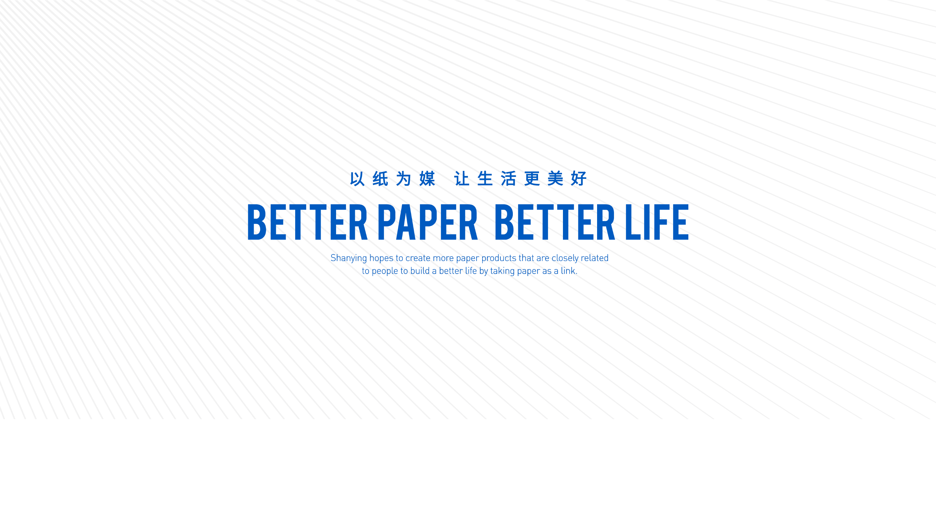
山鹰国际控股股份公司
上海市杨浦区安浦路645号山鹰国际总部大楼
T:021 6036 0888
F:021 6237 6799
股票代码：600567
官方网站：www.shanyingintl.com
SHANYING INTERNATIONAL HOLDINGS CO.,LTD.
Shanying International headquarter building, No.645 Anpu Road, Shanghai

Slide 10
标准成本管理开展历程
- 2024.08
海马先试行标准成本的应用，在每周的产销会上应用。
后推广到其他基地开始构建标准成本和日边际的概念，应用于排产。
2024.08
总部经营管理中心协同数字化中心开发了标准成本跟踪报表，实现标准成本线上化。
2025.02
事业部根据25年预算和24年实际，对各种消耗按照节降目标进行了对齐。
增加了水电汽的标准成本制定和跟踪
2024.03-
推动标准成本闭环管理。
将标准成本与精益生产协同管理，同时应用于劳动竞赛。

Slide 11
二、2025年劳动竞赛方案 – 造纸（季度）
2025年造纸劳动竞赛评分方案
指标 | 权重值 | 得分计算公式
吨纸成本节降 | 70 | 得分=70+（吨纸标准成本-吨纸实际成本）×70%
吨纸污水成本节降 | 10 | 得分=10+（吨纸污水标准成本-吨纸污水实际成本）×10%
精益项目实施 | 14 | 得分=季度实际年化收益/季度目标年化收益×权重分值
精益体系建设 | 3 | 得分=体系累计得分/基地难度系数×权重分值
精益人才培养 | 3 | 得分=中层及以上带项目人数/中层及以上总人数×权重分值
说明：
各参赛单位提升运营指标或节降成本必须以设备安全运行为前提。
根据公司《HSE管理办法》、《造纸企业生产事故管理制度》，各竞赛单位发生四级及以上HSE事故的、二级及以上生产事故的，取消当季获奖资格，奖项按得分顺延。不可抗力引发的事故酌情考虑。
如因新增/拆除设备、技改等活动后，设置的目标值与实际情况不相符的，由事业部重新评估后修定目标值。
劳动竞赛中当季精益项目评分使用精益项目前一季度分值。
INTEGRITY · CARING · PASSION · RESPONSIBILITY

Slide 12
二、2025年劳动竞赛方案 – 热电（季度）
2025年热电厂劳动竞赛评分方案
指标 | 权重值 | 得分计算公式
综合电成本 | 70 | 得分=（标准成本/实际成本-75%）×4×权重分值
汽成本 | 30 | 得分=（标准成本/实际成本-75%）×4×权重分值
说明：
标准成本/实际成本≤75%，得0分；标准成本/实际成本=100%，得100分；中间值采用插值计算，每1%对应得分为4分。
造纸企业获奖条件同样适用于热电板块。
守信 协作 求精 成就 INTEGRITY · COOPERATION · EXCELLENCE · ACHIEVEMENT

